Slide 2
Legalización de documentos SACv2

Slide 3
Agenda
01
02
Bienvenida
Presentación Ministerio de Educación Nacional
03
Presentación Ministerio de Relacionaes Exteriores
04
Ejercicio practico aplicativo SACv2
05
Preguntas
www.mineducacion.gov.co

Slide 4
Que es legalización
Certificar la legalidad de los documentos de estudio (diplomas, actas de grado y certificados de estudio) realizados en Instituciones Educativas públicas y privadas e instituciones de educación para el trabajo y desarrollo.
www.mineducacion.gov.co

Slide 5
Normatividad
Decreto 2106 de 2019
Ley 2052 de 2020
Resolución 1959 de 2020
Resolución número 7943 de 2022
www.mineducacion.gov.co

Slide 6
Decreto 2106 de 2019
Tiene por objeto, “simplificar, suprimir y reformar trámites, procesos y procedimientos innecesarios existentes en la Administración Pública, (…) mediante trámites, procesos y procedimientos administrativos sencillos, ágiles, coordinados, modernos y digitales”.
www.---------------.gov.co

Slide 7
Ley 2052 de 2020
Por medio de la cual se establecen disposiciones, transversales a la rama ejecutiva del nivel nacional y territorial y a los particulares que cumplan funciones públicas y10 administrativas, en relación con la racionalización de trámites y se dictan otras disposiciones“
CAPÍTULO II Racionalización, digitalización, automatización, trámites en línea, revisión, compilación y formularios únicos
ARTÍCULO 5. AUTOMATIZACIÓN Y DIGITALIZACIÓN DE LOS TRÁMITES. Los sujetos obligados en los términos de la presente ley deberán automatizar y digitalizar la gestión interna de los trámites que se creen a partir de la entrada en vigencia de esta ley, los cuales deberán estar automatizados y digitalizados al interior de las entidades, conforme a los lineamientos y criterios establecidos por el Departamento Administrativo de la Función Pública y el Ministerio de Tecnologías de la Información y las Comunicaciones.
www.---------------.gov.co

Slide 8
Resolución 1959 de 2020
"Por la cual se dictan disposiciones en materia de apostillas y de legalizaciones de documentos y se deroga la Resolución 10547 del 14 de diciembre de 2018“
www.mineducacion.gov.co

Slide 9
Resolución número 7943 de 2022
Por la cual se define la 'firma autógrafa mecánica' y se modifican algunas disposiciones en materia de apostilla y legalización de documentos previstos en la Resolución 1959 de 2020.
www.mineducacion.gov.co

Slide 10
Pasos para crear una Legalización en SACv2
El ciudadano debe ingresar al aplicativo SACv2 y seleccionar la Secretaría de Educación correspondiente
Registrar un documento por radicado, el cual debe estar en formato pdf, tamaño carta u oficio.
La Secretaría de Educación dará respuesta a cada solicitud a través de correo electrónico registrado en el aplicativo Sistema de Atención al Ciudadano SACv2, enviando en formato PDF cada documento legalizado junto con la certificación electrónica firmada por el funcionario
www.---------------.gov.co

Slide 11
Tipos documentales
TIPO DE DOCUMENTO |  | NIVEL
1 | DIPLOMA DE GRADO | PRE-ESCOLAR
 |  | BASICA PRIMARIA
 |  | BACHILLER
 |  | NORMALISTA
 |  | AUXILIAR
 |  | TECNICO
 |  | DIPLOMADO
2 | ACTA DE GRADO | BACHILLER
 |  | NORMALISTA
 |  | AUXILIAR
 |  | TECNICO
3 | CERTIFICADO DE CALIFICACIONES | PRE-ESCOLAR
 |  | BASICA PRIMARIA
 |  | BACHILLER
 |  | NORMALISTA
 |  | AUXILIAR
 |  | TECNICO
4 | CERTIFICADO DE ESTUDIO | PRE-ESCOLAR
 |  | BASICA PRIMARIA
 |  | BACHILLER
 |  | NORMALISTA
 |  | AUXILIAR
 |  | TECNICO
5 | PLAN DE ESTUDIOS | BASICA PRIMARIA
 |  | BACHILLER
 |  | NORMALISTA
 |  | AUXILIAR
 |  | TECNICO
6 | CERTIFICADO DE PRACTICAS | AUXILIAR
 |  | TECNICO
7 | ACTA DE CERTIFICACIÓN | AUXILIAR
 |  | TECNICO
8 | CERTIFICADO DE EXISTENCIA Y REPRESENTACION LEGAL
9 | RESOLUCION
10 | CERTIFICACION
11 | CERTIFICADO DE PROGRAMA
12 | CARTA
www.---------------.gov.co

Slide 12
Recomendaciones generales
Se debe realizar una radicación por cada documento a legalizar.
El documento debe estar escaneado a color, en formato PDF y no deberá pesar más de 5MB.
Verificar que el documento PDF la información sea clara, legible y se encuentre completa.
Los documentos deben estar en tamaño carta o tamaño oficio con la información legible.
Evitar cargar diferentes documentos en un mismo PDF, de lo contrario su solicitud será motivo de rechazo.
Diligenciar el formulario que se despliega tenga en cuenta que los campos marcados con asterisco* son obligatorios.
www.---------------.gov.co

Slide 13
Recomendaciones generales
Los documentos de Instituciones Educativas tanto públicas y privados no requieren autenticación de firmas ante Notaría.
El documento debe ser escaneado en su totalidad por ambas caras, incluyendo el reverso así se encuentre en blanco.
En el aplicativo SAC se puede realizar solicitudes de lunes a domingo, sin embargo, las mismas se atenderán los días hábiles.
La información registrada en el aplicativo SAC se debe realizar desde la cuenta del solicitante, y el titular del documento a legalizar, debe ser la misma, es decir que el nombre y apellidos del solicitante, el número de identificación, el nombre del programa e institución debe ser la misma información del documento a legalizar.
No se requiere de intermediarios para realizar el trámite.
www.---------------.gov.co

Slide 14
Ruta de Legalización en la Secretaría de Educación
6. Ciudadano
2. Asignación
4. Se remite el documento para firma
Cuando la legalización es finalizada en la Secretaría de Educación el ciudadano debe realizar el trámite en el Ministerio de Relaciones Exteriores
La Dependencia del Servicio al Ciudadano debe asignar la legalización al funcionario de la Secretaría.
El funcionario debe remitir el documento para la firma del funcionario autorizado en Cancillería
1. Radicación
3. Revisión
5. Firma
El Ciudadano debe registrarse y seguido a esto remitir la información a legalizar por el aplicativo SACv2.
El funcionario debe realizar la revisión de los documentos que adjuntó el ciudadano y realizar las verificaciones correspondientes en la base de datos de las Instituciones Educativas para la legalización.
El funcionario de la Secretaría inscrito en la Cancillería firma el documento y luego de esto quedará finalizada la legalización. Automáticamente llegará un correo al ciudadano con el certificado de legalización expedido por la Secretaría respectiva.
www.mineducacion.gov.co

Slide 15
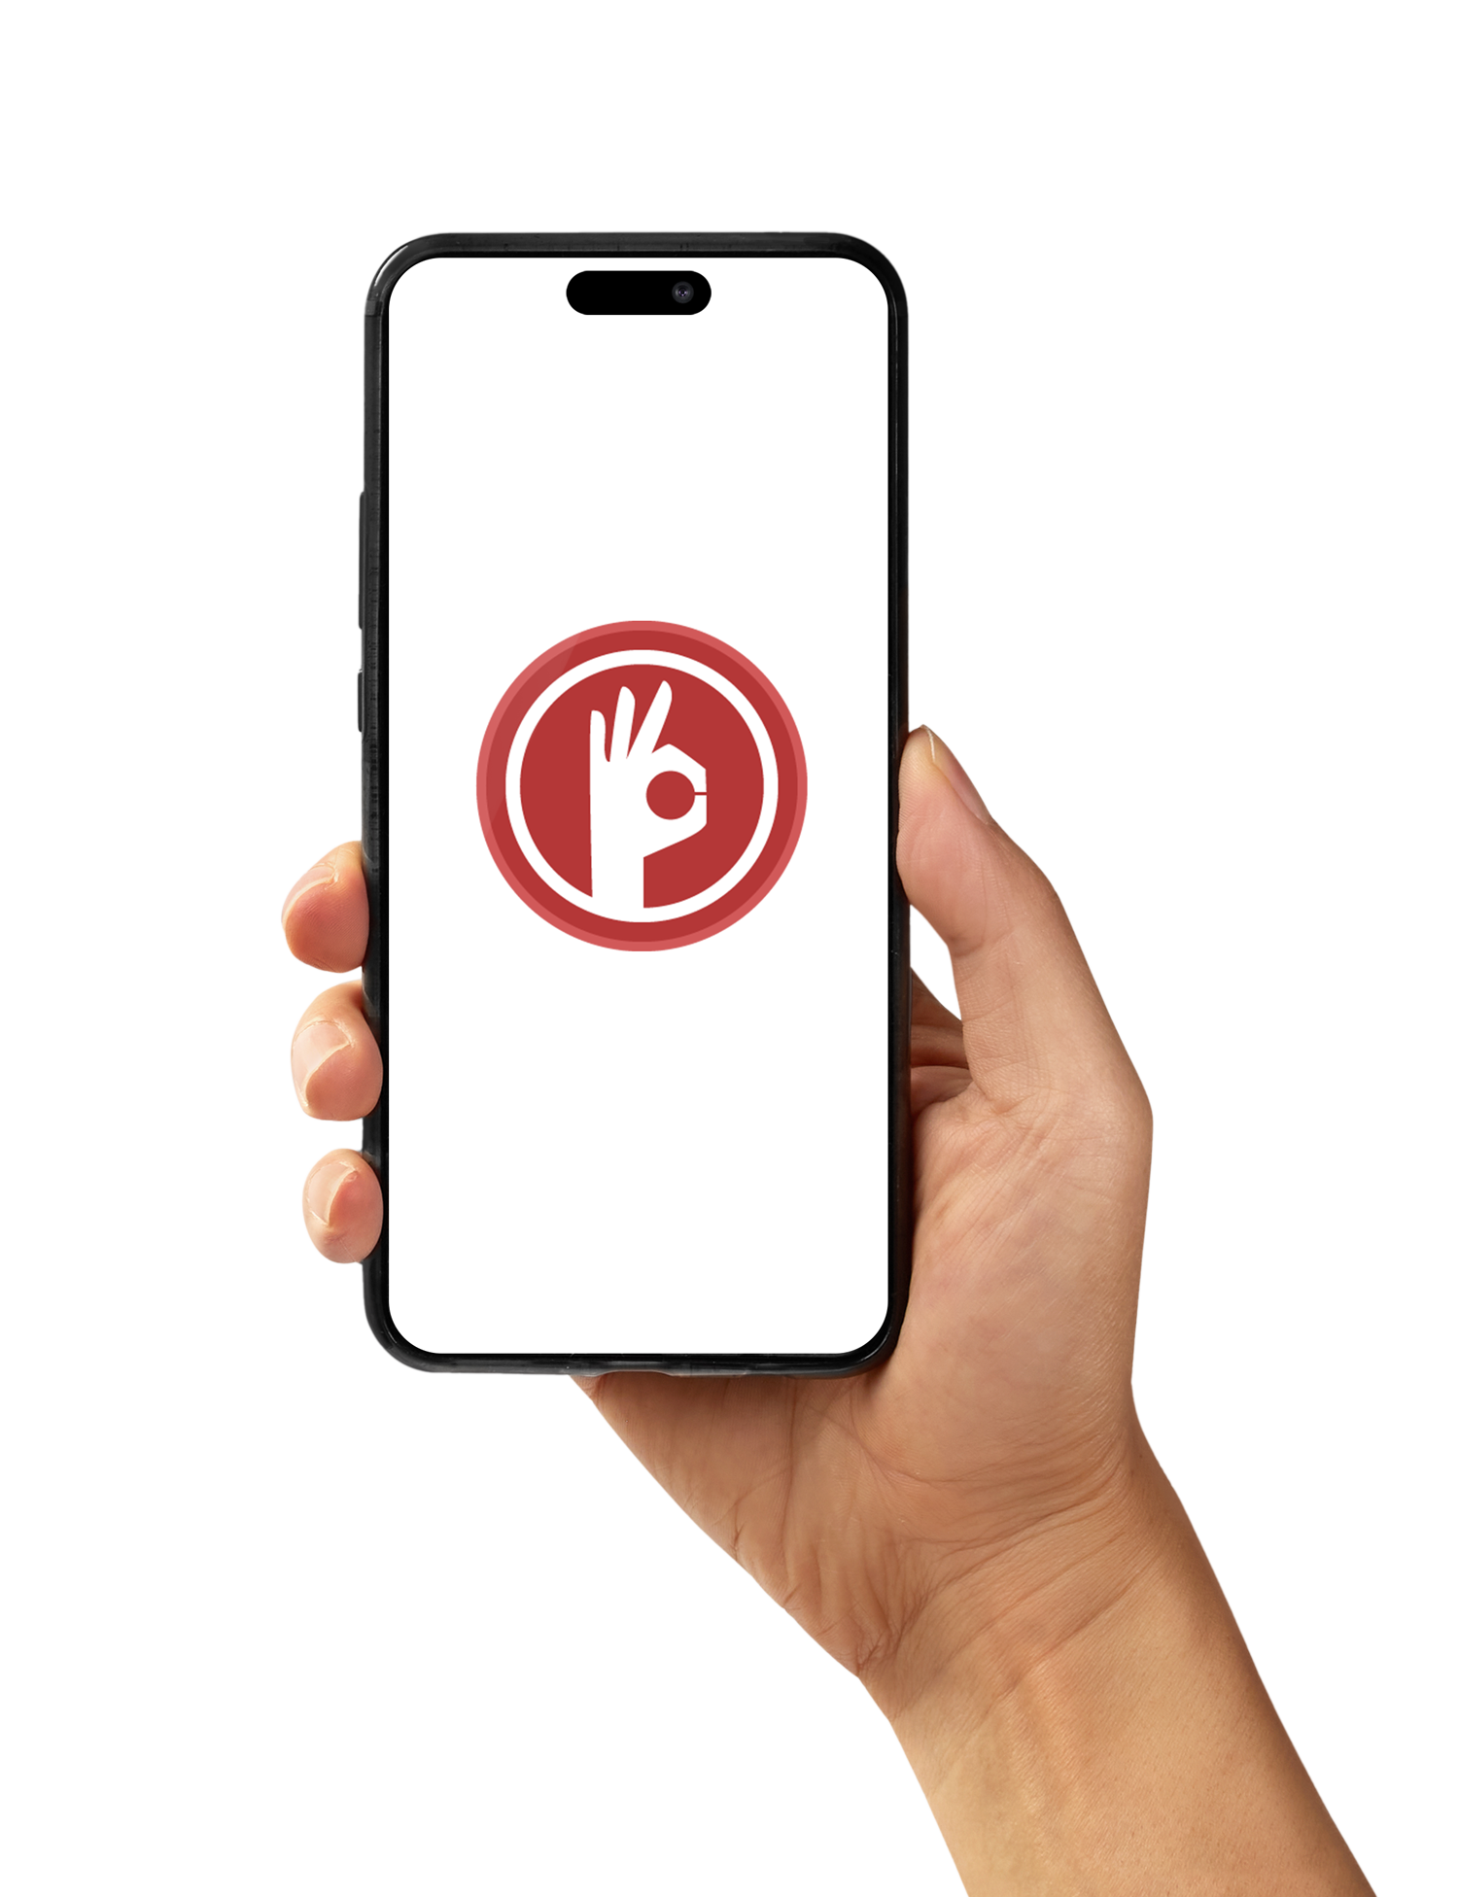
Rol Ciudadano
El ciudadano debe estar registrado en la Secretaría de Educación para poder realizar el trámite de legalización en la Secretaría de Educación.
Debe realizar una nueva radicación por cada documento a legalizar.
Permite tomar los datos de la ultima legalización para evitar completar nuevamente todo el formulario y simplemente agregar un nuevo documento.
Llega al correo y al SAC el certificado de legalización junto al documento al momento de ser aprobado.
Permite consultar estados de legalización, y tramites anteriores.
Permite la validación de los documentos legalizados mediante código QR.
Permite la validación con número de radicado y código de verificación.
www.---------------.gov.co

Slide 16
Rol Operador
El operador de servicio al ciudadano de la Secretaría de Educación, debe estar consultado el botón de requerimiento sin asignar / Legalización.
Permite la asignación de legalizaciones a funcionarios.
El sistema escoge el eje temático y la fecha de vencimiento.
Permite radicar tramites de legalización para ciudadanos
Editar la información de legalización
www.---------------.gov.co

Slide 17
Rol Funcionario
El funcionario encargado de recibir este tramite encontrará lo siguiente en el aplicativo SACv2:
Semáforo de legalizaciones asignadas.
Generación de reporte
Puede editar la información
Permite cambiar estados de legalización:
En tramite
Para aprobación
Aprobado
Rechazado
www.---------------.gov.co

Slide 18
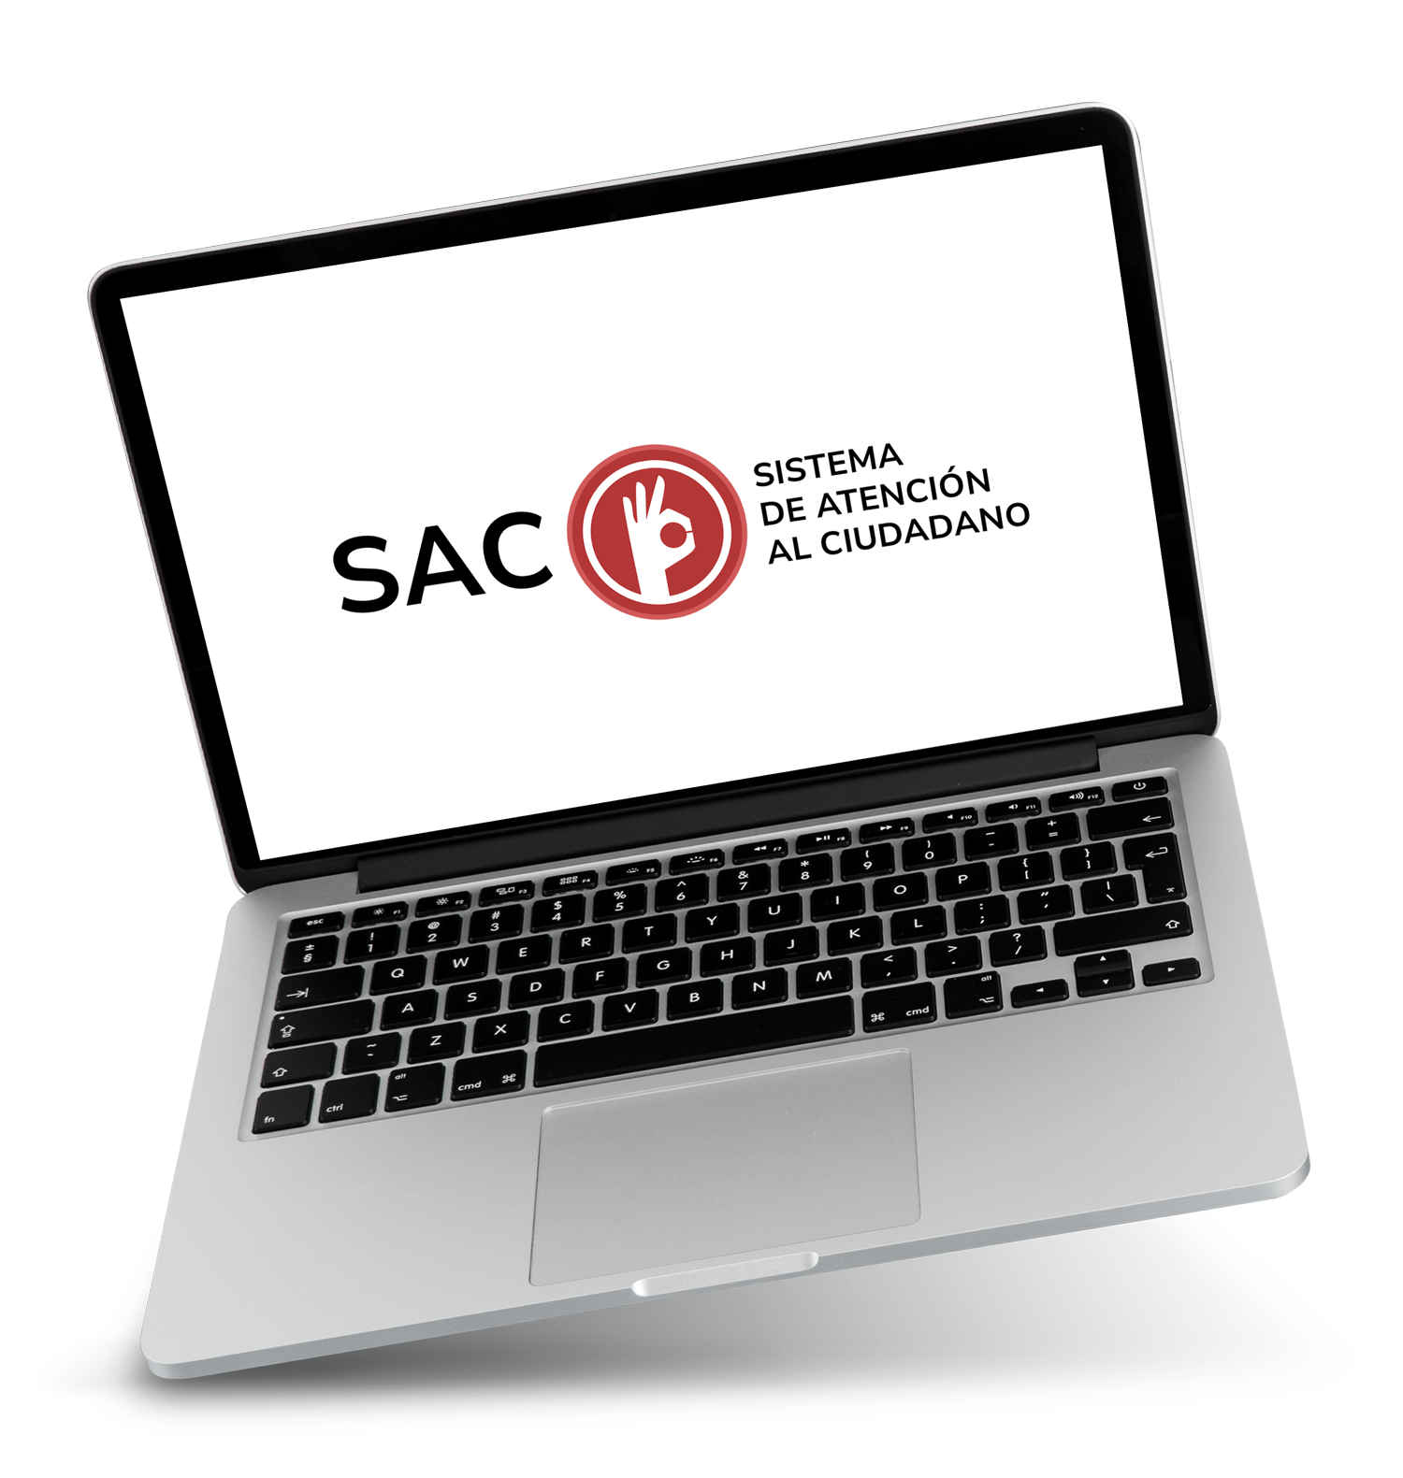
Rol Administrador
Permite definir los funcionarios que realizan legalizaciones.
Permite definir los funcionarios que firman los certificados de legalización.
Consulta de reporte de Legalización
Configuración de soporte de pago
www.---------------.gov.co

Slide 19
Entidades que no tienen aplicativo SAC
ENTIDAD TERRITORIAL CERTIFICADA
Bolívar
Itagüí
Manizales
Medellín
Palmira
Pereira
Risaralda
Santander
Yumbo
www.---------------.gov.co

Slide 20
Cronograma de capacitaciones
Cronograma de capacitación virtual
Fecha | Horario
15 de Mayo 2023 | Presentación modulo de legalizaciones a las Secretarías de Educación Certificadas
23 de Mayo de 2023 | 09:00 – 11:00
29 de mayo de 2023
5 de junio de 2023
13 de junio de 2023
www.---------------.gov.co

